Slide 1
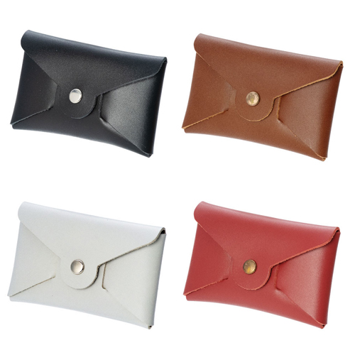
【提案書】
本革名刺＆カードケース
特徴
本革素材がビジネスシーンにマッチするオシャレで上質な名刺＆カードケースです。カラーバリエーションは黒、ブラウン、グレージュ、赤の全4色です。是非ご活用ください。
納期
納期スペース
仕様
素 材：本革 他
サイズ：W100×H60×D20mm
包 装：クリアケース入り
生産国：日本製
備 考：黒・ブラウン・グレージュ・赤
注意事項
受注生産品となりますので、発送までにお時間をいただいております。※納期についてはお問い合わせください。
お見積
お見積りスペース

